Slide 1
Презентація на тему:
«Історія походження і становлення лемків.
Лемківська культура та традиції»
Підготувала
Студентка 1 курсу 4 групи
Медичного факультету ІФНМУ
Вівчар Ірина Володимирівна

Slide 2
Історія Лемківщини
Гарні спогади задержалися до сьогодня між Лемками про давні, добрі, безжурні часи; тоді саме великі череди овець паслися серед карпатських верхів,-
,— де Лемко був ситий, приодітий, не «банував» як він каже, без роботи і хліба.
Лемківщина – українська етнічна територія, на якій здавна проживала етнографічна група українців - лемки. Займає західну частину Карпат по обох схилах так званих Низьких Бескидів. Карпатський вододільний хребет поділяє Лемківщину на південну (закарпатську) і північну (прикарпатську)

Slide 3
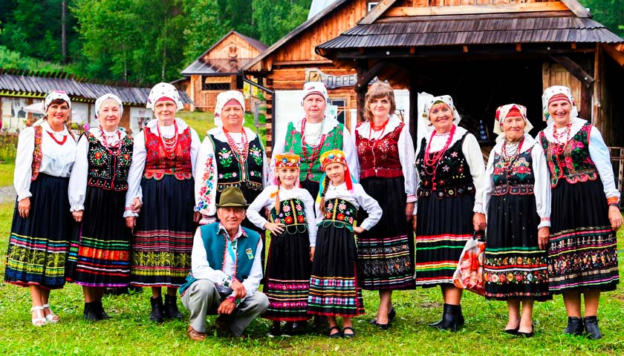
Назва лемки зустрічається в джерелах з XVI ст.. Як вважає частина дослідників, вона надана сусідами лемків від поширеної у народній мові останніх діалектної частки лем (у значенні тільки, лише). Давніми предками лемків вважається слов'янське плем'я білі хорвати, котре проживало в Карпатах і Прикарпатті.
Та найтрагічніше сталося вже у наш час, коли після Другої Світової війни внаслідок злочинного зговору між урядами Польщі і Радянського Союзу корінне населення північної Лемківщини було вирване з прадідної землі і насильно депортоване у північно-західні воєводства Польщі та в Радянську Україну.

Slide 4
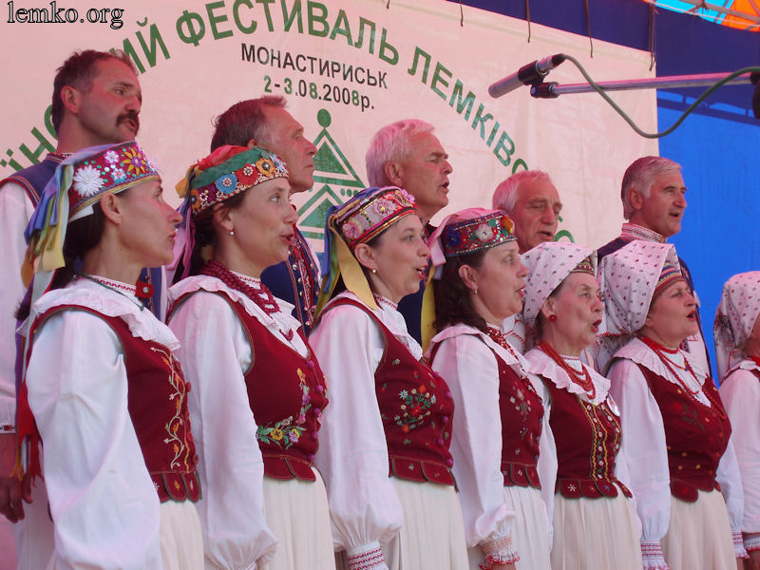
Основними опорами у збереженні себе як етнографічної групи українського народу були народна мова лемків — один із діалектних підрозділів української мови, традиційна побутова культура і релігія.
«Цне мі ся за тобом, мій лемківский краю»

Slide 5
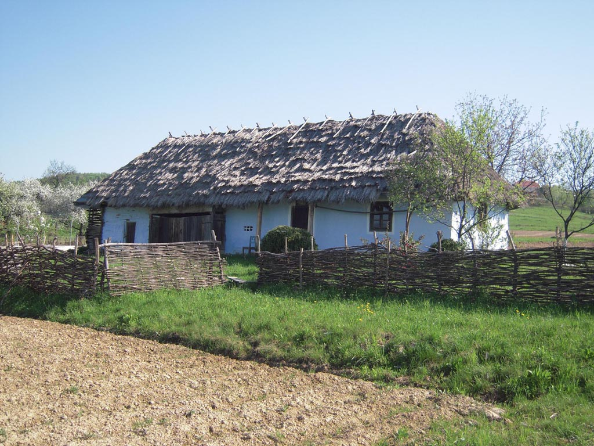
Основним заняттям лемків з давніх давен було сільське господарство переважно для власних потреб. До 1914 р. важливим тут був випас волів та овець. В цей час піднялось рослинництво (овес, картопля, льон, на півночі Сяніччини - жито і пшениця). Допоміжними заняттями на Лемківщині були ткацтво, гончарство, деревообробка (виробництво гонти, ложкарство), каменярство. До 1914 р. досить поширеними були сезонні мандрівки на жнива до Угорщини, а також еміграція на заробітки до Америки. Лемки, які жили біля курортів, працювали в прислузі, продавали молочні продукти, гриби, ягоди.

Slide 6
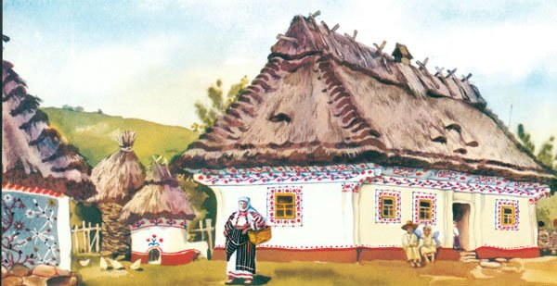
Для поселень лемків характерна скупченість у долинах рік і річок та здебільшого одновулична забудова. Традиційний селянський двір складався з довгої хати, яка одним дахом об'єднувала всі основні житлові й господарські приміщення (хата, сіни, комора, стайня, стодола — «боїще»). Рідше зустрічався селянський двір кількабудинковий.
До середини XX ст. в архітектурі й інтер'єрі житла лемків збереглися архаїчні елементи: зрубне будівництво, замазування щілин між вінцями зрубу і забілювання їх, велика курна піч, гряди (балки-полиці попід стелею) у хаті, глинобитна долівка, чотирисхилий дах, покритий житніми сніпками («жупами»).

Slide 7
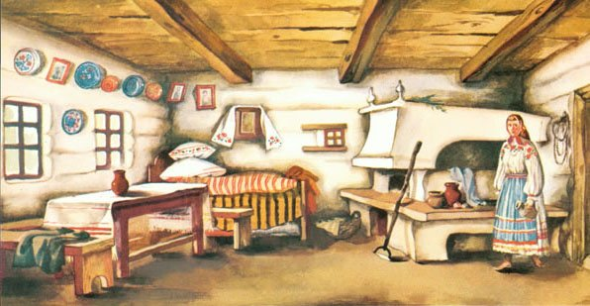
Розподіл і розташування основних частин інтер'єру житлового приміщення лемківського житла традиційні. Піч для приготування їжі завжди розміщувалася в куті між стіною сіней і тильною стіною будинку біля вхідних дверей. Уздовж задньої стіни ставили ліжко, а під вікнами короткої бічної стіни – лаву, і перед нею – стіл.
Тільки у лемків отвори печі орієнтували не на лицьову, як це було за українською традицією, а на бічну стіну. Почесним у лемківській хаті було місце біля столу ("стільці"), який покривався скатертиною ("обрусом"). До коротких сторін столу ставили переносні невеликі лавки. У верхній частині бічної стіни, яка мала два вікна, розміщували образи ("боги"), яскраво-декоративні, написані синьо-червоним пишним рослинним орнаментом по білому фоні тарілки і народні картини.

Slide 8
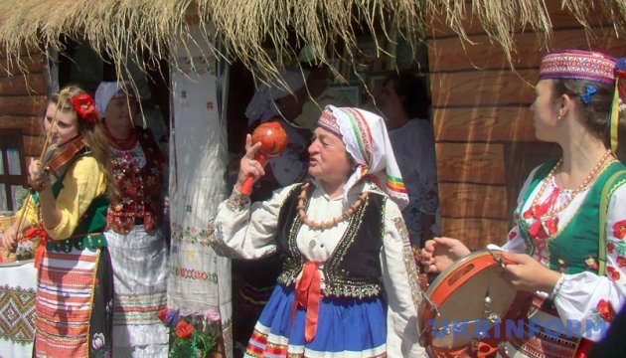
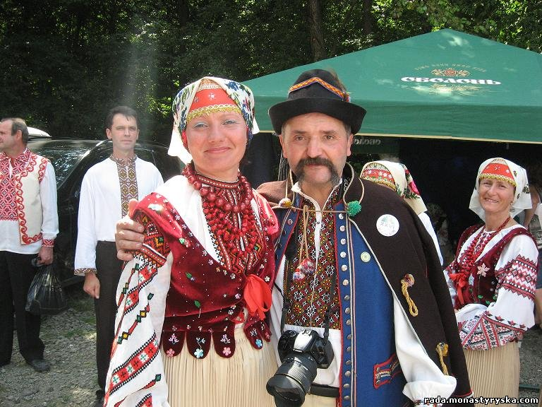
Народне вбрання відзначалося простотою і локальними своєрідностями в різних частинах і місцевостях Лемківщини. Спільним для нього є те, що воно виготовлялось здебільшого з матеріалів домашнього виробу. У лемківському одягу переважали білий і синій кольори, фактура дрібних складок, оздоблення фартухів і спідниць кольоровими стрічками.
Характерні компоненти традиційного одягу лемків: коротка жіноча сорочка («чахлик»), чоловіча з розрізом на плечах («опліча»), спідниці («фартухи») — для дівчат з кольорової тканини, для старших жінок — з чорної, запаски в дрібні зборки («збиранки»), вузькі чоловічі штани, синя камізелька («катанка», сердаки з білої вовни («гуня»), коричнева сукняна куртка — «гунька», довга прямоспинна чуга («чуганя») з великим коміром, оздобленим довгими китицями («свічками»). Взуттям служили шкіряні постоли («кербці») або чоботи.

Slide 9
"Всевишній Господи! Не дай забуття, ні днесь, ні завтра, ні потім, допоможи втримати в пам'яті всі красоти краю, Бескидів, наших багатих, цілющих, чистих вод у ріках Бистрому Попраді, Сяні... Не дай Боже забути звичаї свої, говірку співучу, бійканки, співанки, забави і вечірки в дні свят і в дні робіт!.."

Slide 10
Акція «Вісла»
Сподівання на об'єднання всіх українських земель в одній державі з'явилося у 1944 році, коли Червона Армія наближалася до лінії Керзона. Тодішній керівник УРСР Микита Хрущов запропонував Сталіну свій проект створення з українських етнічних земель за державним кордоном Холмської області в складі УРСР. Але вказівка з Кремля була зовсім інша - українців „добровільно" переселити з території, що має відійти до Польщі, в Радянську Україну, а поляків, котрі проживали в УРСР, відправити за Буг. - 9 вересня 1944 року в Любліні була підписана „Угода про евакуацію українського населення з території Польщі і польських громадян з території УРСР" між УРСР і головою Польського комітету Національного Визволення Осубкою-Моравським. Офіційно переселення називалось евакуацією „добровільною, і тому примушення не може бути ні прямо, ні посередньо". Було декілька термінів переселення. Спочатку короткий термін - з 15 жовтня 1944 р. до 1 лютого 1945 р. За офіційними даними було виселено тільки 19 тисяч 899 чоловік з Грубешевського, Томашевського і Холмського повітів. Акція провалювалась.

Slide 11
Тому сторони домовилися продовжити термін виконання угоди до 1 травня 1945 року. Коли же і цей термін виявився нереальним, було вирішено перенести дату завершення взаємної евакуації населення спочатку на 1 серпня 1945 року, а потім ще до 15 січня 1946 р.
Формально про виконання угоди було оголошено тільки у липні 1946 року

Slide 12
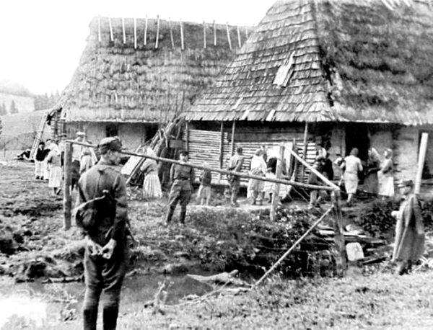
. Польська і українська сторони проводили організаційну, агітаційну, перевізну, охоронну роботу. Створювались виконавські структури, визначалися області прийому переселенців з Польщі. З вересня 1945 року по липень 1946 року з Польщі до України було виселено 260 тисяч, а за весь час - 482 тисячі 661 особа.
19 вересня 1944 року Раднарком УРСР і ЦК КП(б)У прийняли постанову „Про евакуацію українського населення з території Польщі і польських громадян з території УРСР", якою було передбачено створення необхідних виконавських структур, визначено області прийому переселенців з Польщі.

Slide 13
Основною метою "Вісли", яка приховувалася було "остаточне розв'язання" українського питання у Польщі.
Виходячи з принципу побудови мононаціональної держави польський режим вирішив одвідчну проблему української населення шляхом її цілковитої асиміляції. Оскільки так звана "евакуація" до УРСР 1944-1946 рр. не зуміла досягнути бажаного результату, то було вирішено вирішити "українську рпоблему" раз і назавжди - насильницьким методом етнічних чисток.
- Формальним приводом для початку операції "Вісла" було убивство ген. Кароля Свєрчевського 28 березня 1947 р., який перебував з інспекцією в Бескидах

Slide 14
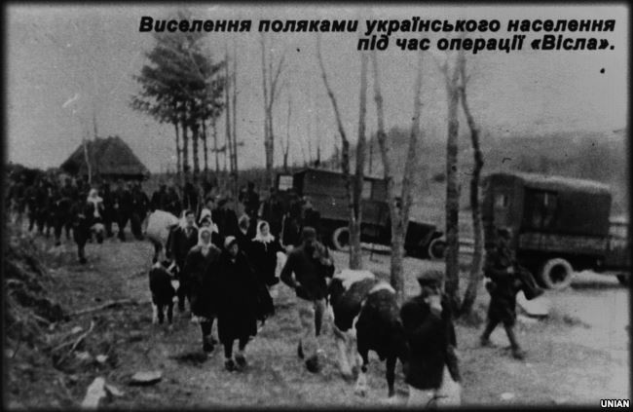
- До виконання операції "Вісла" було залучено шість польських дивізій (17 тис.солдатів) Війська Польського та відділи КБП (назва органів польської служби безпеки).

Slide 15
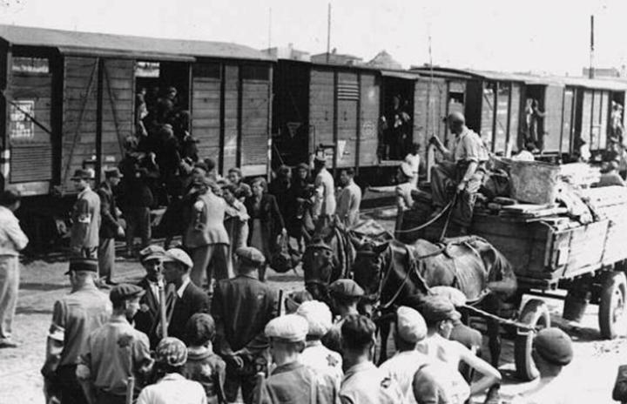
- Перший потяг з українцями, яких депортовували в рамках операції "Вісла" мав номер "R-10". Він відправився 29 квітня 1947 р. із залізничної станції Щавне, що у Сяніцькому повіті і через Освєнцім, далі Щеціник прибув 3 травня до міста Слупськ (біля Балтійського моря).

Slide 16
Усім громадянам, які виїжджали з Польщі до України, надавались посвідчення на евакуацію, на сім'ю евакуаційні листи, де були записані усі члени родини.
На місцях прибуття переселенці повинні були здати евакуаційні посвідчення і в паспортизованій місцевості одержати паспорти, а в сільській місцевості - внесені в селищні списки без видачі паспортів.

Slide 17
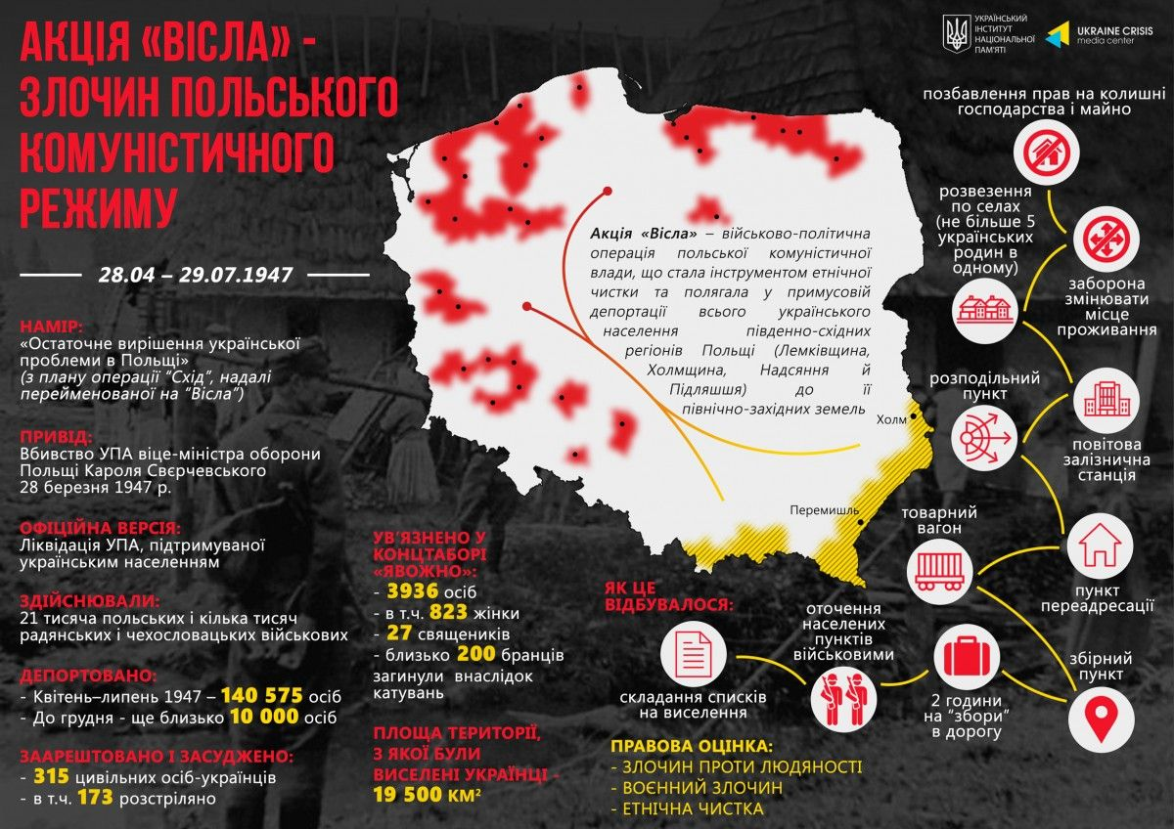

Slide 18
Виникає питання, чи була операція "Вісла" якимсь відокремленим, може, одіозним фактом в історії польсько-українських стосунків у ХХ ст., чи, може, лише однією ланкою в політичній тенденції, що існувала, панувала, проводилася в життя, для прикладу, від другого десятиріччя ХХ ст.
Слід відверто сказати, що польсько-українські відносини принаймні від XVI ст. – якщо не від XIII ст. або і раніше – були погані і періодично вели до загострень: воєнних сутичок чи українських повстань проти польського панування. Таке загострення панувало також в період Австро-Угорської імперії (бо поляки посідали панівні позиції в Галичині – й використовували їх для національного гноблення).

Slide 19
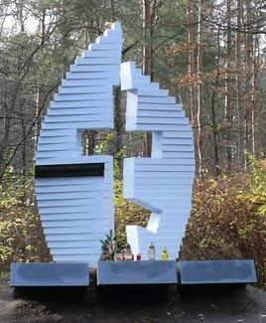
Концентраційний табір "Явожно" (біля Кракова) став символом трагічної долі українців у Польщі.
Табір став трагічним символом операції «Вісла». Саме тут щойно проголошена комуністична польська влада ув’язнила українську інтелігенцію та простих українців, які не хотіли покидати рідних домівок і противились депортаціям на західні та північні землі Польщі. У цей самий час у Ряшеві, Сяноку та Варшаві виносились близько пів тисячі смертних вироків тим з них, яких звинувачували у співпраці з ОУН-УПА.
Саме тут, серед лісу, де знаходяться безіменні поховання в’язнів священики української греко-католицької та православної церков вже традиційно провели спільну Літургію та відслужили панахиду. Сьогодні на цьому місці встановлено пам’ятник українським жертвам табору в Явожно.

Slide 20
Виконавців злочину проти українського цивільного населення варто знати поіменно :
Керівник Оперативної групи "Вісла" - бригадний генерал Стефан Моссор

Slide 21
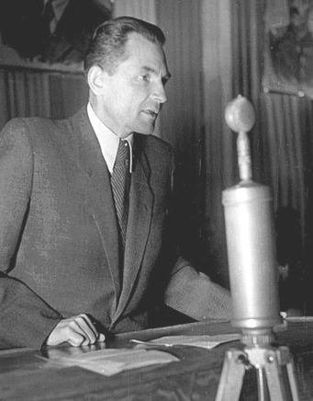
Керівник розвідки ОГ "Вісла" - полковник Александр Євченко

Slide 22
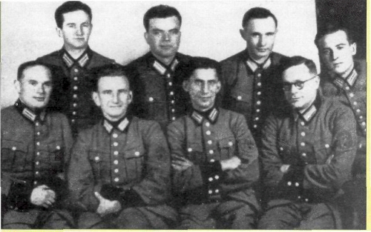
* Заступник керівника ОГ "Вісла" з політично-виховних питань - полковник Болеслав Сідзіньскі
Командувач Краківського військового округу - генерал дивізії Міколай Вєнцковскі

Slide 23
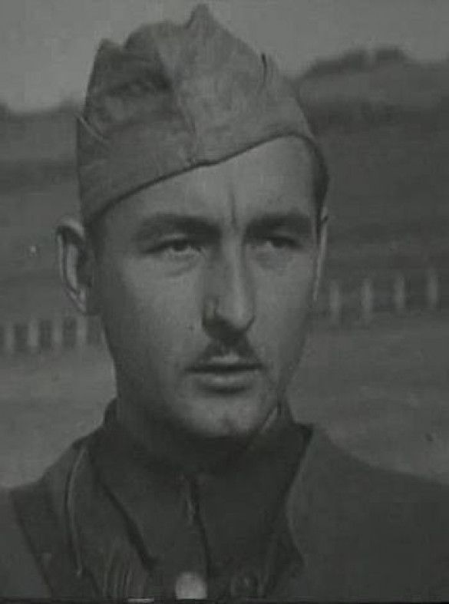
Командир 3-ї Дивізії піхоти - бригадний генерал Мєчислав Меленас

Slide 24
Командир 6-ї Дивізії піхоти - полковник Віктор Сєніцкі * Командир 7-ї Дивізії піхоти - полковник Ян Кобеляньскі * Командир 7-ї Дивізії піхоти - полковник Зигмунт Бобровскі * Командир 8-ї Дивізії піхоти - полковник Ян Бєлєцкі * Командир 9-ї Дивізії піхоти - полковник Ігнацій Вєлічко * Командир 34-го полку піхоти - підполковник Ян Ґерхард*
Суддя Військового Суду ОГ "Вісла" - полковник Мар'ян Маліновські * Суддя Військового Суду ОГ "Вісла" - старший лейтенант Людвік Кєлтика * Військовий прокурор ОГ "Вісла" - капітан Ян Праусе

Slide 25
Вспомини лемків
В останні десятиліття в Україні, а також за її межами, написано досить багато про Лемків. Але важливо, щоб про своє життя, історію розповіли самі лемки. Лемки Тернопільщини вперше, мабуть, за всі роки життя відкрито згадали історію свого переселення.

Slide 26
Перша розповідь
Терпак Надія Василівна , народилася в 1935 році в с.Дошниця Ясловського повіту Краківського воєводства. Батьки: мати Юлія Антонівна, 1909 р. н. тато Василь Іванович – 1906 р.н., брат Михайло, 1927 р.н. Надія Василівна згадує що «жили вони під Польщею до 1939 року, потім завоювали німці разом з Польщею, у січні 1945 року звільнили». Їй було десять років, коли її родину відправили «невідомо куди». Везли їх більше трьох тижнів, спочатку у відкритих, потім в закритих теплушках. В одному вагоні розміщувалися чотири родини. Днями стояли серед степу, де ні поїсти ні попити було нічого. Речі перевозили в спеціальних великих скринях, також везли худобу. Надія Василівна пам'ятає, що на якійсь станції поїзд зупинився, а потім поїхав у зворотний бік. Тоді вона зраділа, думала, повезуть додому. Але поїзд просто переганяли в глухий кут. Спочатку їх родина потрапила в Айдар-Миколаївку, жили там 1 рік, а потім навесні 1946 року дали будинок в с. Трудове ( колишній німецькій колонії Артбейгейм). З 1946 року по 2006 р. жила в с. Трудове. Пропрацювала вона дояркою у колгоспі 33 роки і 7 років різноробочою. В кінці розмови вона з гіркотою промовила, що «нас позбавили Батьківщини».

Slide 27
Друга розповідь
Голова Луганського обласного товариства українців, депортованих з Польщі, „Ватра‖, лемок за походженням, Петро Ясинчак, народжений 12 червня 1945 р.. Про своє дитинство він розповідає із сумом: "Нас в сім'ї було 10 душ. А були сім'ї і по 12 і по 14 чоловік. Переселилися ми в Станично-Луганський район із села Ізби Краківського воєводства. Везли нас в "скотарнях". Було всяке, потерпали і від голоду, і від холоду. Спочатку нас було 19 сімей, але залишилось лише 4 сім'ї, таке було ставлення місцевих людей, що переселенці тікали, бо вільно майже нікого не відпускали". Василь Ясінчак із Ізб, брат голови лемківської «Ватри» Петра, мав 7 років, як його привезли, якраз на Спаса 1945 р. «Привезли в пустиню, і кинули колгоспною власністю, не дали ні куска землі. Потім дали 20-30 акрів, але не на власність, а щоб не пропали батьки з голоду. Люди часом копали землянки, аби пережити першу зиму...».

Slide 28
Третя розповідь
Брати Петро і Семен Стафиняк, їх сусід Дмитро Гамбаль. Родом із села Чарна Горлицького повіту Краківського воєводства. Живуть у селі Переможне. 57 - Я до цього часу пам'ятаю нашу нову хату у два поверхи, яку батьки побудували перед війною. У нас було своє господарство, - розповідає Дмитро Гамбаль. - Нас повантажили в ешелони і повезли світ за очі. -Але більшість з нас працювали в колишньому радгоспі імені Щорса, - продовжують розповідь брати Стафіняк. - Тепер ми - фермери. -Як же вам вдалося зберегти рідну мову, звичаї? - Якщо б ми були одні, можливо б, і забули, але нас тут багато, усе село – лемки. Ходимо один до одного в гості, родичаємося, згадуємо минуле, слухаємо розповіді батьків, традиції передаємо дітям та онукам.

Slide 29
Лемківське відродження
«Ватра наша лемківська горить і світить!»
Дзвони Лемківщини» — Всеукраїнський традиційний фестиваль лемківської культури, що проводиться в першу суботу та неділю серпня в урочищі «Бичова» поблизу міста Монастириськ Тернопільської області.

Slide 30
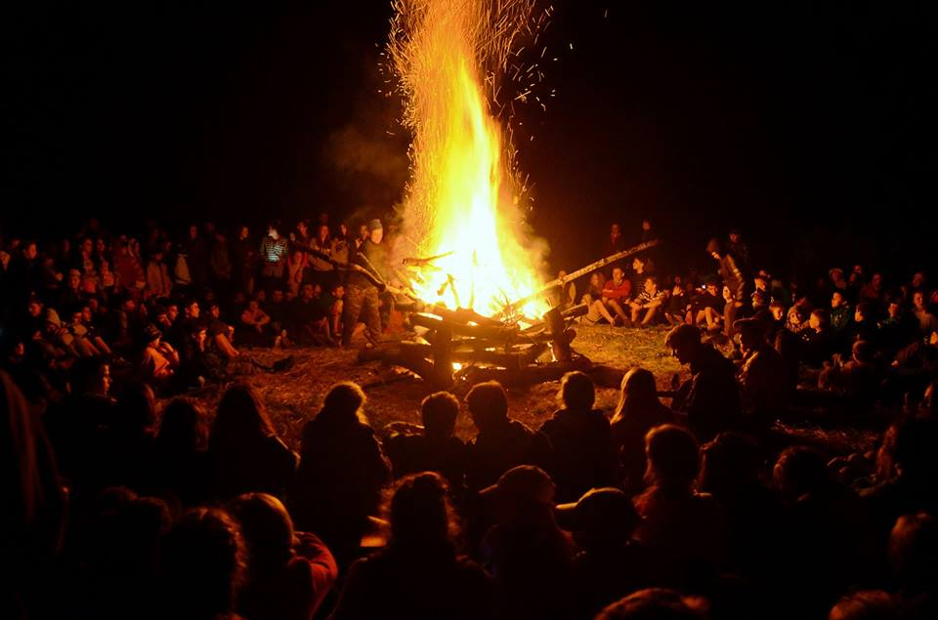
Запалення традиційної Ватри в Монастириську

Slide 31
Дякую за увагу!

